Slide 1
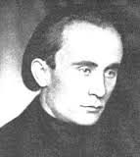
Kassák Lajos
Nézzük együtt…

Slide 2
Született: 1887. március 21. Szlovákia, Érsekújvár
Meghalt: 1967. július 22. Magyarország, Budapest
Könyvei: Egy ember élete, Tisztaság könyve, Az út vége, Anyám címere
Műalkotás: To mozi, Goldfish, Untitled (Twenty), Composition…
Filmek: Angyalok földje

Slide 3
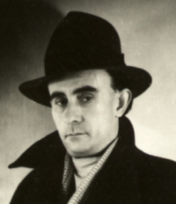
Ilyen volt
Kassák Lajos egyszerre volt költő, író, szerkesztő és festő. Akármihez kezdett mindent nagy lelkesedéssel csinált. Autodidakta művész volt, vagyis nem iskolában vagy egyetemen, hanem egyedül tanult festeni, verset írni. Szegény családból származott, a ma Szlovákiához tartozó Érsekújváron született.

Slide 4
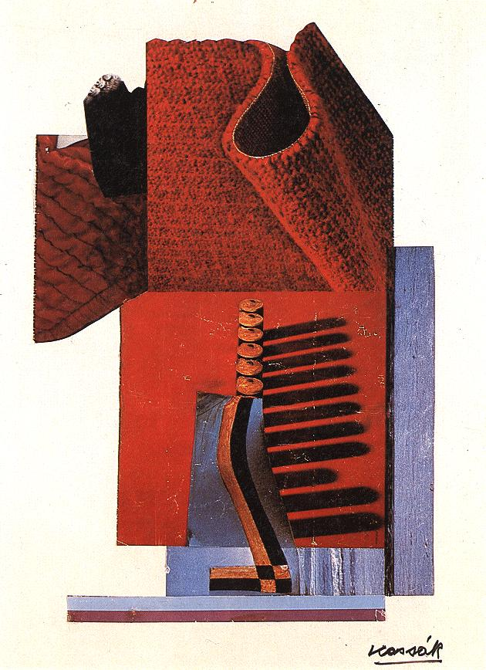
Vörös szőnyeg

Slide 5
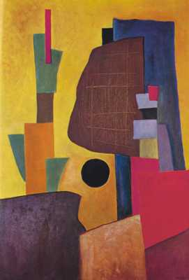
Kompozíció

Slide 6
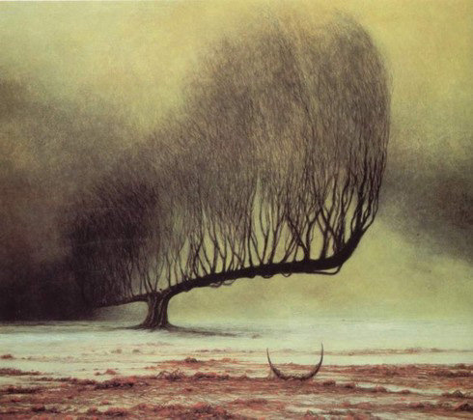
Magányos fa a parton
(ez a kedvenc képem tőle ☺)

Slide 7
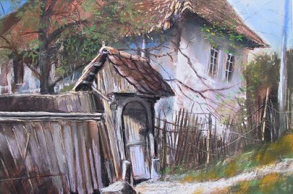
Anyácska vigyáz ránk

Slide 8
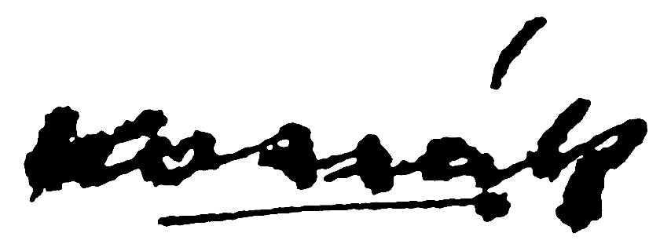
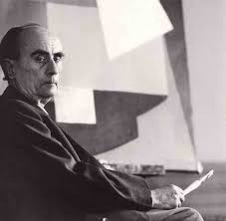
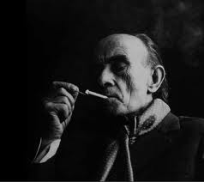
Készítette: Bartal Carmen

